Slide 1

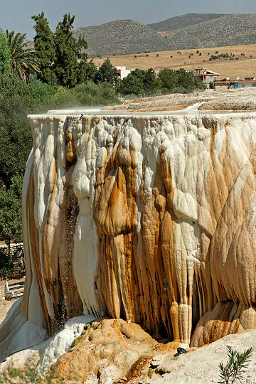


71eme congres de la FEMTEC
29 oct /04 nov 2018
ALGERIE THERMALE :
UN NOUVEAU MODELE DU TOURISME DE SANTE ET DE BIEN ETRE
Dr Ahmed Belaitar
Station Thermale ‘’Hammam Chellala /Guelma
email: belaitara@yahoo.fr
Best Western Hôtel
Batumi/ Georgie

Slide 2
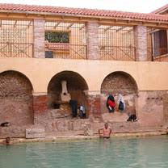
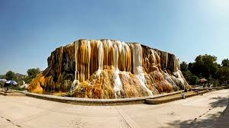
Introduction
L’Algérie dispose d’un potentiel thermal considérable réparti sur l’ensemble du territoire national, et caractérisé par la diversité des vertus thérapeutiques de ses eaux.
La volonté et l'engagement des pouvoirs publics à soutenir la relance du secteur du tourisme, dont le tourisme thermal et de bien-être, par la mise en place d’un programme de développement de ce produit touristique.

Slide 3
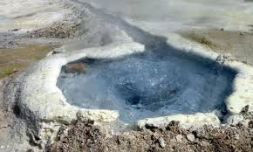
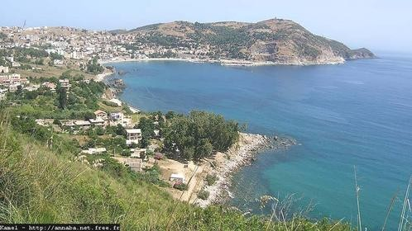
Potentialités
Etude du BILAN THERMAL,
sur l’ensemble du territoire national, réalisée en 2015.
282 sources thermales(émergence naturelle et forées)
en 2015 dont 100 sites thermaux d’importance nationale.
Un littoral de plus de 1200 km qui constitue un potentiel important pour cette activité.
THALASSOTHERAPIE

Slide 4
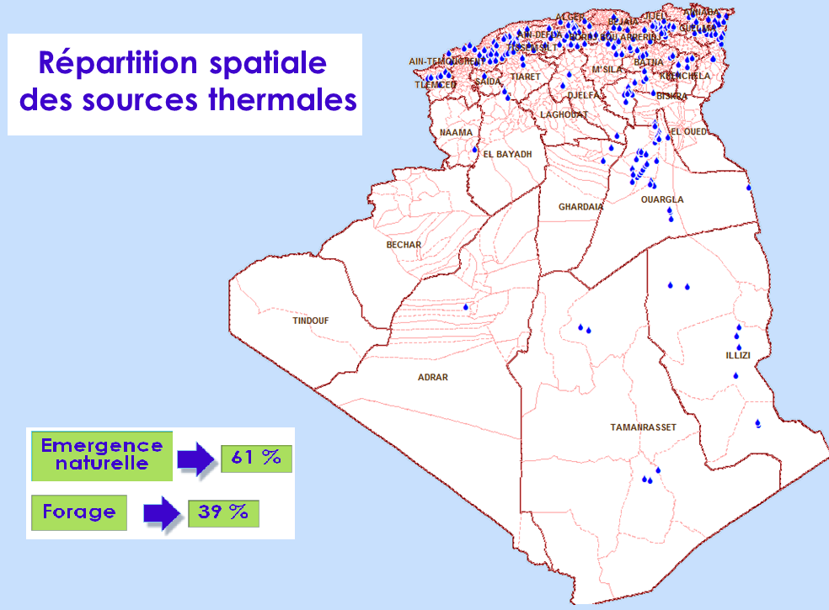

Slide 5
Octroi des concessions d’exploitation d’Eau Thermale
Au total, 76 concessions d’eau thermale ont été octroyées depuis 1999.
Près de 75 % de ces concessions ont été octroyées entre 2012 et 2018.

Slide 6
Octroi des concessions d’exploitation d’eau thermale

Slide 7
Octroi des concessions d’exploitation d’eau thermale

Slide 8
L’offre thermale Actuelle
Etablissement | Secteur | Nombre | Capacité en lits | Nombre d’emplois
Station thermale | Public | 8 | 2 875 | 1 127
 | Privé | 14 | 983 | 335
Centre de thalasso | Public | 1 | 336 | 217
 | Privé | 1 | 172 | 70
Total |  | 24 | 4 366 | 1 749
Structures
thermales
en
exploitation
Il existe une Quarantaine de bains thermaux
traditionnels en exploitation.

Slide 9
Les projets en cours
PROJET en COURS | Nombre | Capacité en lits | Emplois prévus | coût global Millions (DA)
 | 30 | 3 795 | 2150 | presque 01milliard d’Euro 12 300

Slide 10
Fréquentation des établissements Thermaux
Type | Nombre curistes / jour
 | 2012 | 2013 | 2014 | Moyenne | Taux
Curiste assuré social | 87 468 | 105 747 | 160 164 | 117 793 | 23,50 %
Curiste conventionné | 85 652 | 99 886 | 128 937 | 104 825 | 21,40 %
Curiste Libre | 201 979 | 235 474 | 385 438 | 274 297 | 54,43 %
Curiste Etranger | 374 | 1 106 | 11 578 | 4 352 | 0,67 %
Total curistes | 375 473 | 442 213 | 686 117 | 501 267 | 100 %
Le nombre de curistes total annuel moyen est de 500 000 curistes/ Annee.

Slide 11
Fréquentation des établissements
Bains thermaux traditionnels | 2012 | 2013 | 2014 | Moyenne
 | 2 070 886 | 2 845 348 | 3 201 714 | 2 705 983
Il est été enregistré une fréquentation de plus de
3 .000 000 personnes/ Annee.

Slide 12
VU:
Le Grand Potentiel de Sources Thermales, leurs diversité(chimique et physique) et leurs répartition géographique:
282 sources thermales dont 100 sources d’importance nationale.
Les opportunités en matière de sites thermaux et de la thalassothérapie vierges à exploiter.
La Grande demande pour le tourisme thermal
L’Algérie peut raisonnablement ambitionner de faire du tourisme thermal une filière d’excellence du tourisme algérien.

Slide 13
Les 04 grands enjeux d’avenir
Enjeu n° 1 : Contribuer au développement économique du Pays.
Enjeu n° 2 : Conforter l’offre de soins thermaux pour tous.
Enjeu n°3 : Valoriser une pratique culturelle traditionnelle.
Enjeu n° 4 : Contribuer à l’image de marque du Pays.

Slide 14
La démarche stratégique
A- Privilégie, en premier lieu, le marché national:
- Développer son Expertise, la Qualité de son réceptif et assurer sa Pérennité économique.
- Lorsque la filière sera constituée de manière pérenne, elle s’ouvrira naturellement aux Marchés Extérieurs.

Slide 15
La démarche stratégique
B- Développer la filière thermale autour de deux axes majeurs:
- La santé, en se fixant une ambition forte et des objectifs et modes opératoires renouvelés.
- Le bien-être, en ouvrant le thermalisme sur un champ plus large de pratiques.

Slide 16
EN CONCLUSION

Slide 17
Le programme d’action
05
Orientations stratégiques

Slide 18
Les orientations stratégiques
Orientation 1 : Identifier et protéger le potentiel thermal.
Orientation 2 : Développer l’offre du tourisme de santé et de bien-être thermal.
Orientation 3 : Améliorer et Structurer les activités thermales
.
Orientation 4 : Faire du thermalisme un véritable outil de développement socio-économique et d’aménagement du territoire.
Orientation 5 : Devenir plus lisible en définissant une stratégie de communication spécifique au thermalisme.

Slide 19
CHOUKRAN…THANKS…
AND
WELCOME TO
SETIF
ALGERIA

Slide 20
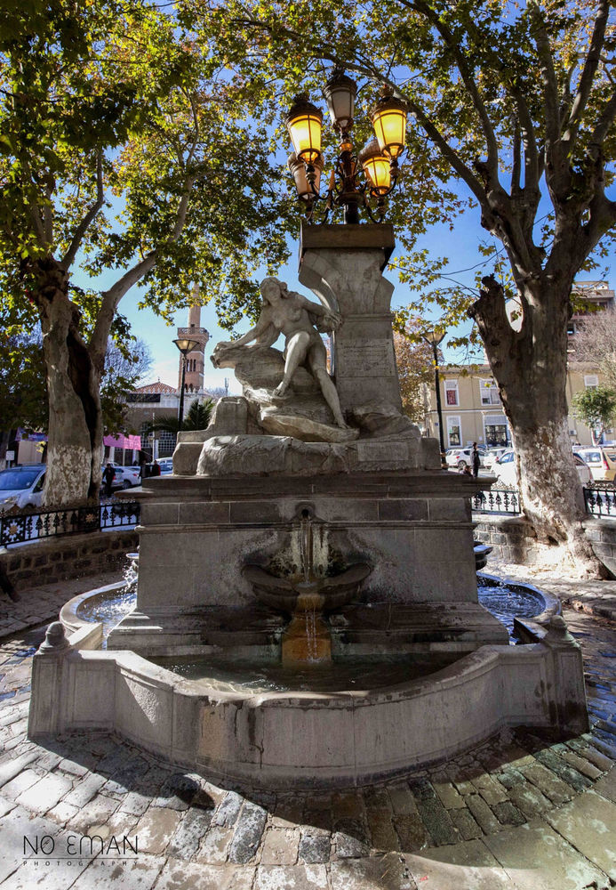
SOURCE AIN FOUARA /SETIF

Slide 21
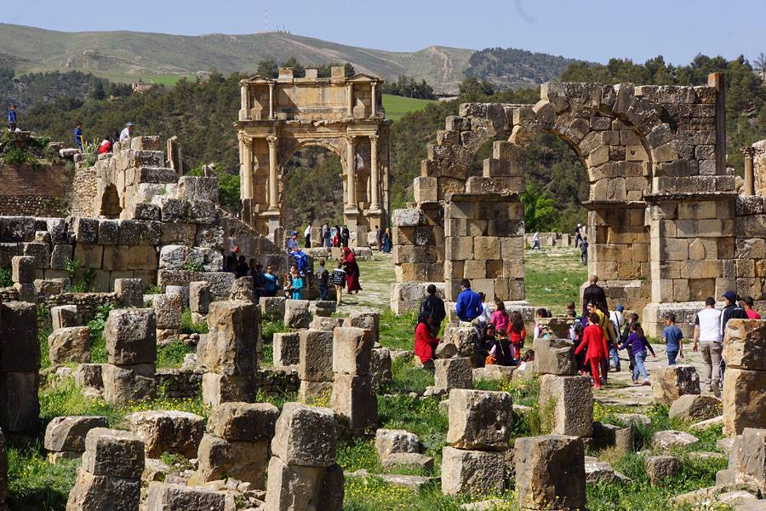
RUINES ROMAINE DE DJEMILA/SETIF

